Slide 1








삼아이
I I I
소비자 리뷰에서 인사이트까지: 이커머스 리뷰 분석 리포트
김명재, 서세빈, 서정원
git hub

Slide 2














CONTENTS
목차
팀 구성
및 역할
프로젝트
배경
프로젝트
개요
프로젝트
순서도
01
02
03
04
모델링 &
ERD
프로젝트
주요 일정
프로젝트
기대효과
05
06
07

Slide 3






ABOUT US
팀 구성 및 역할
김명재(팀장)
서세빈
서정원
ㅇㅇㅇ
발표
조원

Slide 4



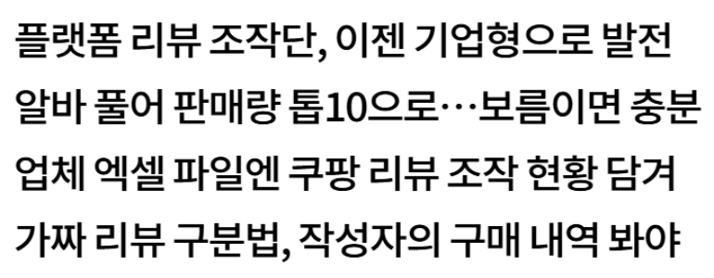

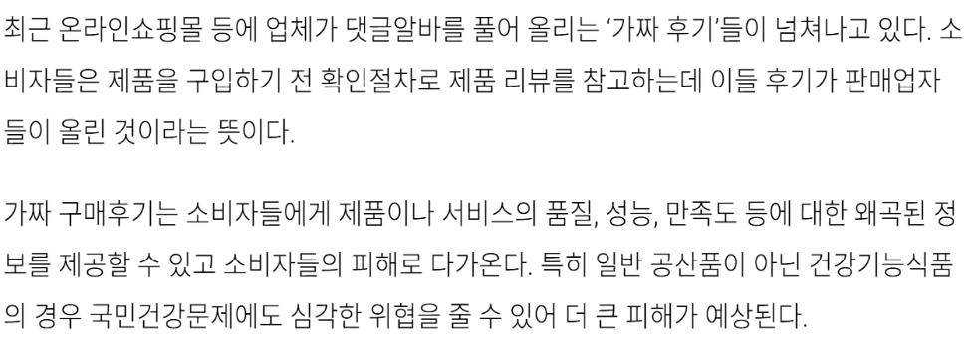


BACKGROUND
프로젝트 배경

Slide 5


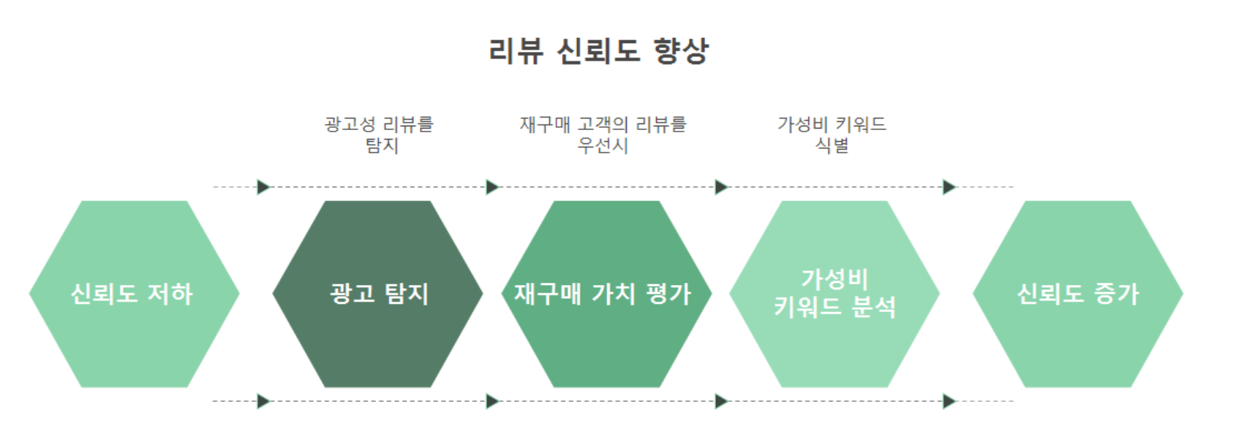
SUMMARY
프로젝트 개요

Slide 6
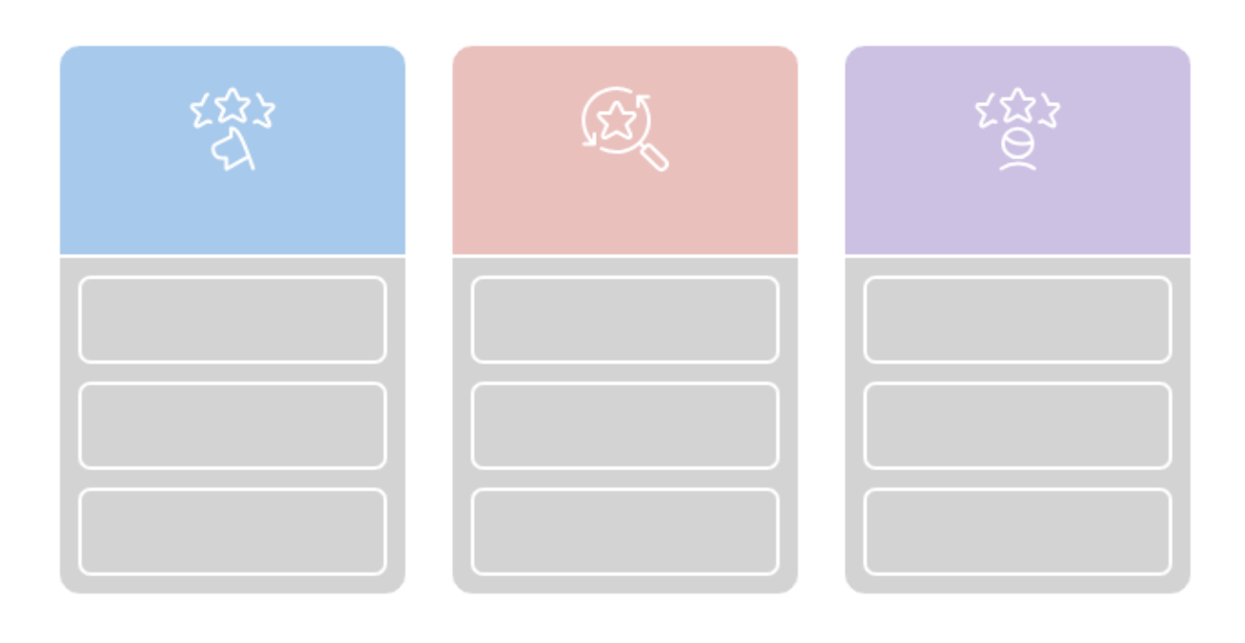
SUMMARY
프로젝트 개요
광고 리뷰 자동 판별
재구매 리뷰 추출
가성비 리뷰 분석
BERT 모델 활용
정규표현식 기반 필터링
키워드 사전 정의 및 추출
자연어 처리 모델 활용
키워드 필터링 사용
감성 분석 기반 평가
광고/협찬 여부 분류
신뢰도 높은 리뷰 분석
가격 대비 품질 시각화

Slide 7


PROCESS
프로젝트 순서도
STEP 01
STEP 02
STEP 04
TITLE
TITLE
TITLE

Slide 8


TEAM MEMBER
모델링 & ERD

Slide 9


SCHEDULE
프로젝트 주요 일정
 | 1 ~ 2주차 | 3 ~ 4주차 | 5 ~ 7주차 | 8주차
기획 | 프로젝트 기획 및 데이터 수집
분석 |  | 데이터 전처리 및 탐색적 분석
설계 |  | 데이터 모델링
구현 |  |  | 데이터 시각화 및 웹 서비스 구현
발표 |  |  |  | 결과 정리 및 발표 준비

Slide 10




EFFECT
기대효과
핵심 키워드 1
이곳에 기대효과를 적어주세요.
핵심 키워드 2
이곳에 기대효과를 적어주세요.
핵심 키워드 3
이곳에 기대효과를 적어주세요.

